Slide 1
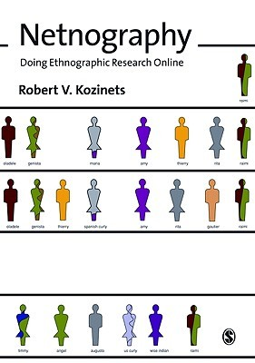
Netnografia: o que é e como fazer
Teoria e Métodos de Pesquisa em Comunicação
Prof. Dr. Richard Romancini (ECA/USP)

Slide 2
Netnografia
InterNet + Etnografia
Etnografia?
Perspectiva antropológica para o estudo da cultura
Enfatiza a observação participante, mas pode conjugar múltiplos métodos
É uma abordagem imersiva, de modo a produzir uma descrição “densa” o suficiente para relevar os significados de práticas culturais que, num olhar cotidiano, usual, podem passar despercebidas
Nesse sentido, a etnografia pode possuir um elemento de “descoberta”

Slide 3
Netnografia: etnografia na rede
Naturalista
Imersiva
Descritiva
Flexível
Emergente, qualitativa
Multimétodos
Presta atenção aos dados contextuais
Enfatiza dimensões da compreensão particular de determinado grupo sobre algum aspecto de interesse (do pesquisador)

Slide 4
Netnografia e pesquisa de consumo
Razões teóricas
Compreender os relacionamentos online entre consumidores e empresas/produtos é fundamental, pois – na sociedade em rede – isso afeta o modo como uma produto/marca será percebido de maneira mais geral (afetando seu valor e compras)
Permite que as empresas adquiram um conhecimento naturalista sobre seus consumidores (ou fãs), em termos de como eles pensam, adotam e usam determinados produtos (materiais ou simbólicos) no seu cotidiano
Razão prática
Plano metodológico é adaptado para estudos com prazos relativamente viáveis e econômicos, em termos de mercado (por exemplo, 1 mês, do início do projeto ao relatório)

Slide 5
Distinções
Pesquisa de “comunidade online”
Pesquisa “online em comunidades”
Fenômenos diretamente relacionados às comunidades online. Exemplos:
Estudos de grupos de discussão
Pesquisas em ambientes/ comunidades online
Comunidades de blogs sobre certo assunto
Fenômenos que possuem uma existência social além da internet. Exemplos:
Estudos de fãs ou outros grupos sociais que também participam de comunidades online
Estudo do consumo da mídia comunidades online
Importância do componente online para a orientação teórica da pesquisa

Slide 6
Distinções e relação com etnografia
etnografia+
netnografia
netnografia
Pesquisa de “comunidade online”
Pesquisa “online em comunidades”

Slide 7
Distinções e relação com etnografia
Estudo da linguagem online e grupos atacados pelos participantes da comunidade “Bolsonaro Zuero 3.0”
Estudo das estratégias e ações comunicativas do grupo “Revoltados On Line”
Netnografia da comunidade
Entrevistas presenciais
Observação participante de manifestações

Slide 8
Coordenação entre abordagens
Interação e coleta de dados culturais inteiramente online
ETNOGRAFIA/NETNOGRAFIA MISTA
ETNOGRAFIA “PURA”
Interação e coleta de dados culturais tanto face a face quanto online
NETNOGRAFIA “PURA”
Interação e coleta de dados culturais inteiramente face a face
Estudos online de comunidades ou culturas online (sem elementos presenciais importantes)
Estudos de comunidades ou culturas (sem elementos online importantes)
Estudos online de comunidades ou culturas online (elementos online importantes)

Slide 9
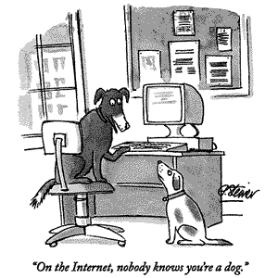
Contexto do trabalho de campo na CMC
Alteração
Natureza das interações (síncronas, não síncronas), convenções e técnicas de comunicação próprias do meio.
Anonimato
Flexibilidade identitária do sujeito online. Com quem estamos falando?
Acessibilidade
Interação social é um híbrido privado-público, sui generis.
Arquivamento
Registo contínuo e, relativamente perpétuo das interações. Memória perfeita.

Slide 10
Fazendo netnografia: fluxograma da pesquisa
1ª Etapa
Foco: questões, tópicos a pesquisar
Planejamento
2ª Etapa
Identificação e seleção da comunidade
3ª Etapa
Envolvimento, imersão, coleta de dados
Entrada
4ª Etapa
Análise/interpretação iterativa de dados
Padrões éticos do estudo
Avaliação
5ª Etapa
Produção/redação do relato/descob.

Slide 11
Planejamento
Entrada
Coleta de dados
Análise de dados
Padrões éticos
Repres./
Avaliação
O que fazer? Que caminho seguir?
Definição do problema
Objetivos da pesquisa
Foco do estudo
Questões de interesse
Buscas e pesquisas iniciais sobre possíveis campos empíricos (online) para o estudo. Critérios de escolha:
Relevância (quanto o foco do trabalho)
Atividade (comunicações recentes)
Interatividade
Riqueza de dados
Substância...

Slide 12
Planejamento
Entrada
Coleta de dados
Análise de dados
Padrões éticos
Repres./
Avaliação
Momento crítico: introdução do pesquisador no campo
Cuidado com a linguagem do grupo: aprendizado básico dos rituais e formas de interação – não agir como intruso/perturbador/fingidor
Solicitação de autorização para a pesquisa. Seja criativo e contributivo (aja como um membro)!
Início da imersão na comunidade/ grupo cultural a ser pesquisado

Slide 13
Planejamento
Entrada
Coleta de dados
Análise de dados
Padrões éticos
Repres./
Avaliação
Exemplo

Slide 14
Planejamento
Entrada
Coleta de dados
Análise de dados
Padrões éticos
Repres./
Avaliação
Três tipos básicos de dados
Dados de arquivo (postagens antigas, mensagens de murais, e-mails do passado, etc.)
Produzidos na interação entre pesquisador e participantes da comunidade (entrevistas síncronas ou não, trocas de imagens, etc.)
Notas de campo elaboradas pelo pesquisador (descrições e comentários reflexivos a partir de observações)

Slide 15
Planejamento
Entrada
Coleta de dados
Análise de dados
Padrões éticos
Repres./
Avaliação
A tentativa do pesquisador é, num processo indutivo, “teorizar os dados”, isto é, elaborar explicações que generalizem o que foi observado, de modo a construir um padrão explicativo mais amplo que se esconde sob a multiplicidade de relações percebidas. Assim, o dado específico pode ser integrado (entendido) numa formalização mais global.
Construção de um sistema de classificação
Codificação
Síntese e contextualização

Slide 16
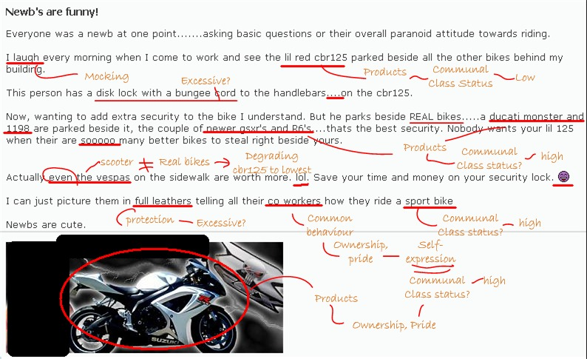
Planejamento
Entrada
Coleta de dados
Análise de dados
Padrões éticos
Repres./
Avaliação
Exemplo

Slide 17
Planejamento
Entrada
Coleta de dados
Análise de dados
Padrões éticos
Repres./
Avaliação
Preocupação básica:
Busca de padrões adequados, do ponto de vista ético, moral e legal para a condução da pesquisa, levando em conta particularmente os interesses dos participantes (contrabalançados pelo conhecimento a adquirir)
Questões:
Internet como espaço público ou privado?
Permissão para a pesquisa e para a publicação?
Consentimento informado?
Anonimato dos informantes ou citações e créditos?

Slide 18
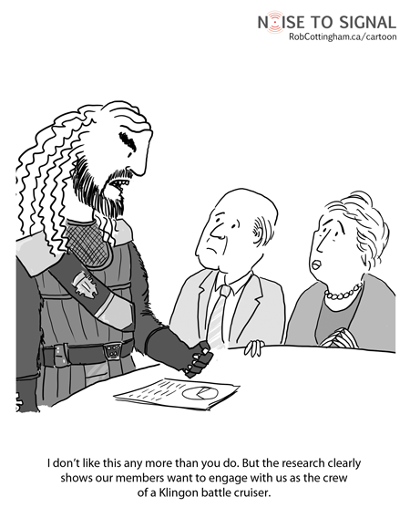
Planejamento
Entrada
Coleta de dados
Análise de dados
Padrões éticos
Repres./
Avaliação
Cruzando a ética e a avaliação da pesquisa, Kozinets propõe:
Retorno dos resultados para o grupo
As respostas (avaliação dos pesquisados) poderão ser incorporadas ao estudo (tanto em desdobramentos/insights quanto na forma de críticas)

Slide 19
Planejamento
Entrada
Coleta de dados
Análise de dados
Padrões éticos
Repres./
Avaliação
Conjunto de critérios para avaliar a qualidade da pesquisa:
Coerência: interpretações apresentadas não possuem contradições internas
Rigor: os procedimentos da pesquisa netnográficas são reconhecidos e respeitados
Conhecimento: trabalho dialoga com a literatura pertinente sobre o assunto
Inovação: trabalho oferece novas ideias para compreensão do tema

Slide 20
Planejamento
Entrada
Coleta de dados
Análise de dados
Padrões éticos
Repres./
Avaliação
Conjunto de critérios para avaliar a qualidade da pesquisa (cont):
Ressonância: transmite a impressão de uma conexão sensibilizadora ao fenômeno estudado
Verossimilhança: alcança um nível crível de verossimilhança
Reflexividade: papel do pesquisador é reconhecido e aberto a novas interpretações
Práxis: inspira e fortalece a ação social
Mistura: representação leva em conta a interligação dos mundos online e offline nas experiências dos membros do grupo estudado

Slide 21
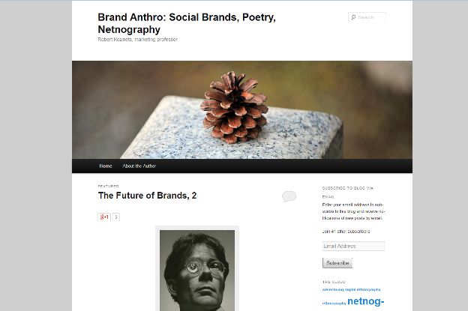
Exemplo de estudo
Robert KOZINETS. The Field Behind the Screen: Using Netnography
For Marketing Research in Online Communities. Journal of Marketing Research, 39 (February), 61-72.
Disponível em: http://www.nyu.edu/pages/classes/bkg/methods/netnography.pdf
Blog do autor
http://kozinets.net/

